Slide 1
Мастер-класс
педагога дополнительного образования
Руководителя клуба любителей песни
«Музыка души»
Валеевой Ю.Л.

Slide 2
Тема мастер-класса:
Творческая интерпретация
музыкального репертуара
клуба любителей песни
«Музыка души».

Slide 3
Интерпретация в искусстве —
индивидуальная трактовка исполнителем исполняемого произведения.

Slide 4
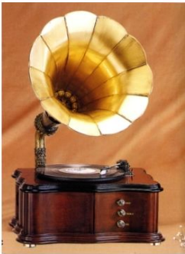
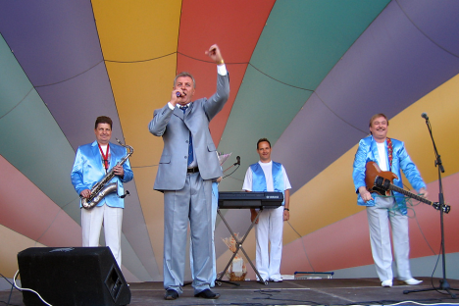
Этапы работы над песней.
коллективное прослушивание песни
вокальная и инструментальная работа

Slide 5
Аранжировка
(от фр. приводить в порядок, устраивать) — это украшение музыки, благодаря аранжировке песня может приобрести яркие краски и получить новую жизнь.

Slide 6
Повторы
«Алые паруса»

Slide 7
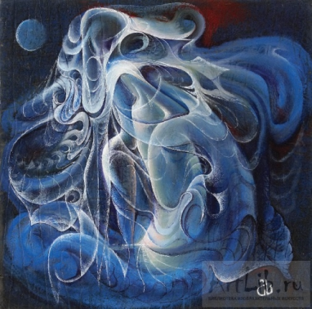
Эффект «Эхо»
«Фрагмент»
Олег Митяев

Slide 8
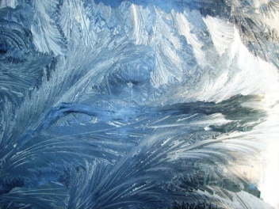
Подголоски
Вокализ – пение без слов
«Холода»
Стихи В. Павлинова
Музыка А. Васина

Slide 9
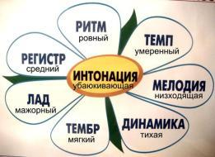
Средства музыкальной выразительности –
это те средства выразительности, благодаря которым исполнитель может передавать свои чувства и образы через звук, через игру на инструменте.

Slide 10
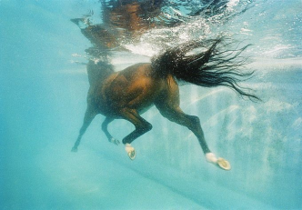
Темп
(от итальянского tempo – «время») –
это степень скорости исполнения и характер движения музыкального произведения.
Речитатив – певучий, выразительный разговор.
«Лошади в океане»
музыка Виктора Берковского,
слова Бориса Слуцкого

Slide 11
Динамические оттенки –
(от греческого dinamikos – «силовой»)
в музыке это все, что касается силы (громкости) музыкального звучания.

Slide 12
Ритм –
это чередование коротких и длинных звуков.
«На далекой Амазонке»
музыка В.Берковского
и М.Синельникова,
слова Р.Киплинга,
перевод С.Маршака

Slide 13
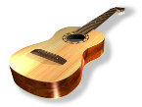
Тембр –
окраска звучания инструмента.

Slide 14
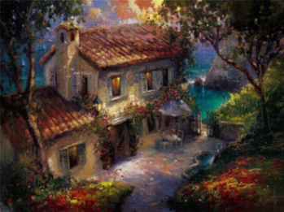
Аккомпанемент –
это часть музыкальной ткани, которая, сопровождает, поддерживает, дополняет голос или солирующий инструмент.
«А хочешь, я выучусь шить»
Вероника Долина
исполняет Денисова Алина

Slide 15
Сольные партии
«Трамвайчик»
Юрий Харченко

Slide 16
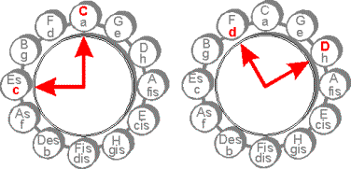
Транспонирование -
перенесение всего сочинения или его части на другую (по отношению к базовой) высоту.

Slide 17
Модуляция -
переход из одной тональности в другую.
«Друг»
Владимир Высоцкий
исполняет Ильин Сергей

Slide 18
Вступление, проигрыш и заключение
«Осенний вальс»
Леонид Семаков

